Slide 1


4K to FHD Down Scaling
/ 4K Medial Player
MSMC-UDS
사용자 설명서
Edition 2A
<MSMC-UDS>

Slide 2
목차
제품의 구성
사용자 주의사항
제품 설명
각 부분의 명칭과 기능
제품 사양
제품 사용방법
제품 구성도
USB 파일 선택메뉴
Set Up 화면
고객 서비스
Page 1

Slide 3
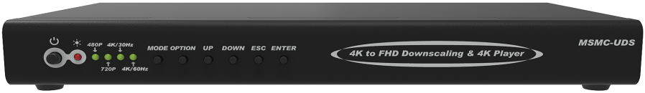
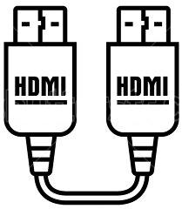
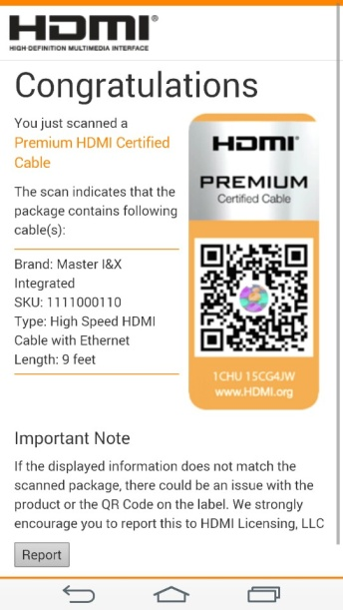


Memo
Chapter 1. 제품 구성
1-1. MSMC-UDS
MSMC-UDS 본체 1대
1-2. HDMI 인증 PREMIUM HDMI CABLE 3M : 2개
RS-232C 통신 케이블 : 1개
1-3. DC 12V-3A 어댑터 1ea
1-4. 제품 설명서 1ea
Page 13
Page 2

Slide 4
Chapter 2. 사용자 주의 사항
Memo
2-1. 매뉴얼에 기술되어 있지 않는 한, 해체/분해 하지 마십시오.
2-2. 전원 코드를 분리할 때는 분배기의 장비 전면의 파워스위치를 끈 후
코드를 잘 잡고 분리 해 주세요.
2-3. 장비를 On/Off 할 때에는 항상 전면의 전원 스위치를 사용해 주세요.
2-4. 전원 코드를 손상(가공하거나, 무리하게 구부리거나, 비틀거나, 잡아
당기거나, 틈 사이에 끼우거나, 가열하거나) 또는 열기구에 접하지 않
도록 하고, 콘센트 끼우는 부분이 헐거울 때에는 사용하지 마세요.
2-5. 안전을 위하여 장비를 장시간 사용하지 않을 경우에는 파워플러그를
뽑아 주세요.
2-6. 제품에 액체, 가연성 물질, 금속성 물질(자석 등)을 가까이 하지 마세
요.
2-7. 장비 위에 무거운 것을 올려 놓지 마세요.
2-8. 강한 충격 및 진동은 고장의 원인이 될 수 있습니다.
2-9. 제품 설치 시 안정된 장소를 선택하고, 수직으로 세워서 설치(또는
동작)하지 마세요.
Page 3
Page 12

Slide 5
Chapter 10. 고객 서비스
Chapter 3. 제품 설명
10-1. 고객의 권리
본 회사에서 제조하여 판매하는 제품에 있어 재료나 공정기술에 있어서 결함이 없는 제품에 대해 구입한 날로부터 1년 동안 보증하며,
구입일로부터 1년 동안은 무상서비스를 받으실 수 있습니다. 본 보증에 의거하여 서비스를 받기 위해서는 고객은 보증기간이 만료되기 전에 그 결함을 당사에 통보해야 하며 서비스를 받기 위해 적절한 조치를 취해야 합니다.
만약 당사 제품이 보증기간 중 고객과실 혹은 천재지변에 의해 결함이 발생했을 경우, 결함 제품의 포장 운송비 및 부품비 등 기타 소요 경비는 무상 기간이라도 유상 처리됨을 알려드립니다.
10-2. 유상서비스(고객의 비용부담)에 대한 책임
본 보증은 제품의 부적절한 사용, 불충분한 유지보수 및 관리로 발생한
결함이나 고장 또는 파손에 대해서는 적용되지 않습니다. 당사는 다음 사항에 대해서는 본 보증 하에 서비스를 제공할 의무가 없습니다.
1)제품 사양에 맞지 않게 사용하거나, 호환이 되지 않는 장비에
연결하여 고장이 발생하였을 경우 당사 직원 이외의 사람이 제품을
수리 혹은 서비스하여 고장이 발생하였을 경우
2)당사에서 직접 공급하지 않은 소모품이나 옵션품을 사용하여
고장이 발생하였을 경우
3)그 외 고객의 과실 및 당사에서 납득하기 어려운 원인으로 인한
결함이 발생하였을 경우천재지변(화재, 낙뢰, 가스, 지진 등)에 의해
고장이 발생하였을 경우
4)본 사용설명서 내에 있는 "제품의 기본이해(안전을 위한 주의사항)”
을 지키지 않아 고장이 발생하였을 경우.
3-1. MSMC-UDS는 Signal Down Scaling 기능과 4K Media (Up Scaling) Player 기능을 지원합니다.
4K(3840x2160)/60Hz 입력되는 영상을 받아서 Signal을 Down Scaling 하여 FHD(1920x1080)/60Hz 로 출력이 가능합니다.
4K/60Hz외에 4K/50Hz, 4K/30Hz, 4K/25Hz, 4K/24Hz 해상도를 입력 받아서 Down Scaling 하여 FHD 해상도로 출력이 가능합니다.
또한, Media Player 기능을 지원합니다.
USB에 저장된 동영상을 제품 전면의 4K/60Hz (Up Scaling), 1080i, 720P, 480P 중 하나를 선택하여 출력이 가능합니다.
*USB에는 Max 해상도 FHD의 파일영상을 넣어 4K로 Up Scaling하는 기능만 사용가능.
4K 영상은 USB에 넣어서 재생 안됨.
MSMC-UDS는 AV장비(블루레이, DVD, PS3, X-BOX) 에서 출력되는 4K
신호를 받아서 Down Scaling 후 MSMC-3011 HDMI로 전송합니다.
3-2. 제품의 특징
- 4K(3840x2160)/60Hz) to FHD(1920x1080)/60Hz 다운스케일링 지원
- HDCP 2.2 지원
- CEC Bypass 지원
- ARC Bypass 지원
- 4K Media Player 지원 (Up Scaling)
Page 11
Page 4

Slide 6
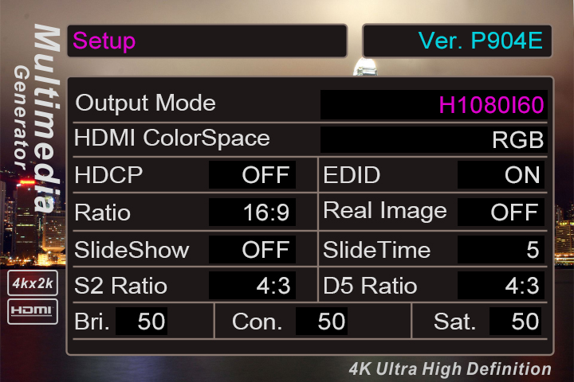
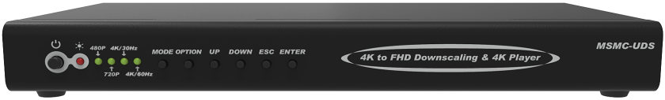
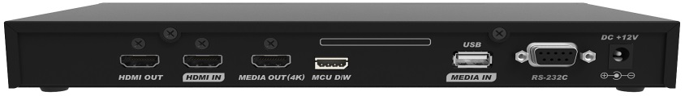
Chapter 4. 각 부분의 명칭과 기능
Chapter 9. Set Up 화면
4.1 전면의 명칭
4.2 후면의 명칭
9. 전면의 Menu Key를 누르시면 아래와 같은 화면이 나옵니다.
*위의 화면은 단순 정보표시이며 관련기능을 지원하지 않습니다.
Power Button
Power LED (RED)
480P LED
720P LED
4K/30Hz LED
4K/60Hz LED
Enter Key
ESC Key
Down Key
Up Key
Option Key
Mode Key
HDMI OUT
HDMI IN
4K Media OUT
MCU Download
USB Media IN
RS-232C
DC 12V Adaptor
Page 5
Page 10

Slide 7
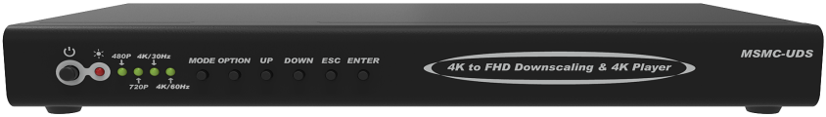
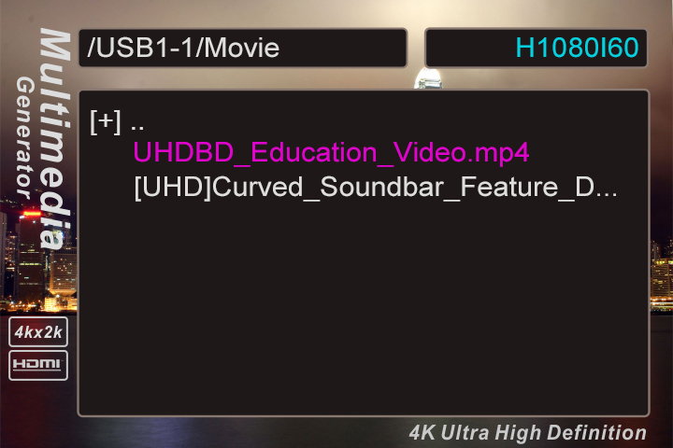
Chapter 8. USB 파일 선택 메뉴
Chapter 5. MSMC-UDS 제품 사양
8. USB를 후면 단자에 꽂고 전원을 넣으시면 아래 그림과 같이 재생 할
영상을 선택할 수 있는 화면이 나옵니다. 전면의 UP, DOWN 키를 사용
하여 재생할 영상을 선택 하신 후 ENTER Key를 누르시면 영상이 재생
됩니다.
*USB에는 Max 해상도 FHD의 파일영상을 넣어 4K로 Up Scaling하는 기능만
사용가능. 4K 영상은 USB에 넣어서 재생 안됨.
* 폴더 안의 동영상이 무한반복됨.
다른 폴더로 이동시 esc를 눌러 메뉴창으로 빠져 나와야 함.
전면 Mode key를 통해 해상도 변경 가능
원하는 파일을 전면 Up, Down Key를 사용하여 이동 후 Enter Key를 누르면 플레이 됩니다.
5-1. MSMC-UDS
<사이즈: 254x125.5x30 mm / 무게: 0.88Kg>
5-2. 제품의 사양
* 4K Down Scaling Part
* FHD/60Hz 이하 입력되는 해상도는 그대로 By Pass 출력됨
* 4K 해상도 8비트 입력은 8비트 출력으로,
10비트 입력은 10비트 출력됨.
- 입/출력 커넥터 : HDMI 커넥터 TYPE A, 19pin
- HDCP 1.4/2.2 지원
- CEC & ARC By Pass HDCP 2.2Ver 지원
- 전원 : DC 12V/3A
No | 입력 해상도 | 출력 해상도
1 | 4K/60Hz | FHD/60HZ
2 | 4K/50Hz | FHD/50HZ
3 | 4K/30Hz | FHD/30HZ
4 | 4K/25Hz | FHD/25HZ
5 | 4K/24Hz | FHD/24HZ
6 | FHD/60Hz 이하 해상도 | By Pass 출력됨
Page 9
Page 6

Slide 8
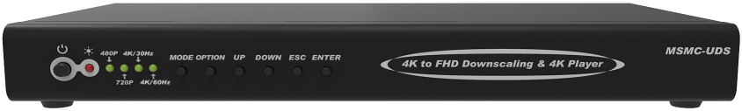




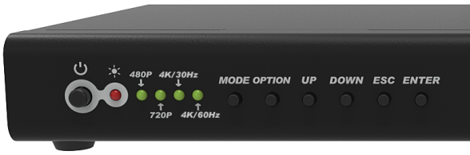

Chapter 6. 제품 구성도
Chapter 7. 제품 사용
* 4K Media Player Part
a) 동영상 소스가 저장된 USB를 MEDIA 포트에 연결합니다.
b) Media OUT(4K) 포트와 TV를 HDMI 케이블로 연결합니다.
c) TV 화면에 정보표시가 되면 Mode key를 통해 원하는 해상도
(480P, 720P, 1080i, 4K)를 선택합니다.
d) Enter Key를 눌러서 설정을 마무리 합니다.
4K Media Source Input
4K UP Scaling
FHD Source Output
4K Source Output
FHD Down Scaling
* Down Scaling Part
* UP Scaling Part
MODE | 출력 해상도 변경시
UP & DOWN | 목록 리스트에서 위/아래 이동
ESC | 동영상 재생을 중지시키고 전단계 화면으로 이동시 사용
ENTER | 목록 리스트에서 목록 선택시 사용 동영상 재생을 일시정지시 사용 (한번더 누르면 다시 재생)
FHD Media Source Input
*USB 메모리에 Media 플레이를 위한
OS(MSMP-1000FW)가 반드시 저장되어 있어야 함
*OS는 판매자가 공급합니다.
Page 7
Page 8

